Slide 1














Chào mừng các con đến với tiết học Tiếng Việt

Slide 2




Nghe – viết
Thư gửi bố ngoài đảo

Slide 3

YÊU CẦU CẦN ĐẠT
1. Nghe – viết đúng chính tả một đoạn ngắn “Thư gửi bố ngoài đảo.”
2. Làm đúng các bài tập chính tả phân biệt d/gi, s/x, ip/iêp.

Slide 4

Viết

Slide 5
1. Nghe – viết: Thư gửi bố ngoài đảo (từ đầu đến cũng nghe).
Nghe viết: Thư gửi bố ngoài đảo
Bây giờ sắp Tết rē
Gửi hΞ lại sợ héo
Chữ cái đầu câu viết như thế nào?
Con viết thư gửi bố (…)
Đường ra đảo xa xċ
Con viết thư gửi vậy
Tết con muốn gửi bố
Hẳn bố bằng lòng thċ.
Cái bánh chưng cho vui
Nhưng bánh thì to quá
Ngoài ấy chắc nhiều gió
Mà hòm thư nhỏ thċ.
Đảo không có gì che
Ngoài ấy chắc nhiều sóng
Kết thúc câu có dấu chấm.
Hết mỗi dòng thơ cần xuống dòng.
Bố lúc nào cũng nghe.

Slide 6


LUYỆN VIẾT TỪ KHÓ
bánh chưng
xa xôi
nhiều sóng
nhiều gió

Slide 7


VIẾT BÀI

Slide 8
Nghe viết: Thư gửi bố ngoài đảo
Bây giờ sắp Tết rē
Gửi hΞ lại sợ héo
Con viết thư gửi bố (…)
Đường ra đảo xa xċ
Con viết thư gửi vậy
Tết con muốn gửi bố
Hẳn bố bằng lòng thċ.
Cái bánh chưng cho vui
Nhưng bánh thì to quá
Ngoài ấy chắc nhiều gió
Mà hòm thư nhỏ thċ.
Đảo không có gì che
Ngoài ấy chắc nhiều sóng
Bố lúc nào cũng nghe.

Slide 9




LUYỆN TẬP

Slide 10
2. Chọn tiếng phù hợp thay cho ô vuông.
a. (dang/giang)
dang tay
giỏi giang
dở dang
b. (dành/giành)
dỗ dành
tranh giành
để dành

Slide 11

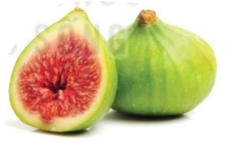
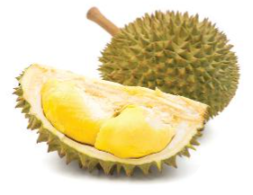
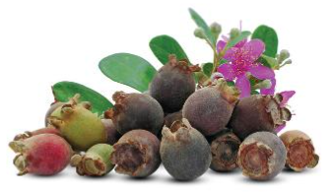
3. Chọn a hoặc b.
a. Tìm từ ngữ gọi tên từng loại quả có tiếng bắt đầu bằng s hoặc x.
Quả xoài
Quả sung
Quả sầu riêng
Quả sim

Slide 12

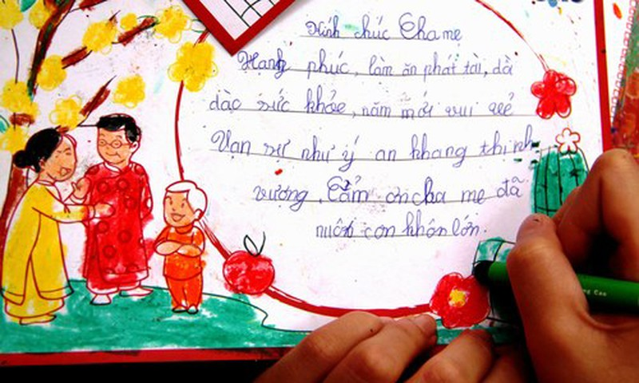
3. Chọn a hoặc b.
b. Chọn ip hoặc iêp thay cho ô vuông.
- Nhân dịp Tết, em viết một tấm thiệp gửi lời chúc đến các chú bộ đội Trường Sa.
- Những con sóng liên tiếp xô vào bờ.

Slide 13



Củng cố và
dặn dò

Slide 14

Tạm biệt và hẹn gặp lại các con

